Slide 1
编译原理
Lecture 4：Java 和 JFlex
2018年秋季学期

Slide 2
内容
Java 概述
JFlex 介绍
第一次课程作业

Slide 3
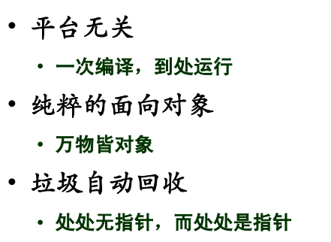
Java 语言的特点

Slide 4
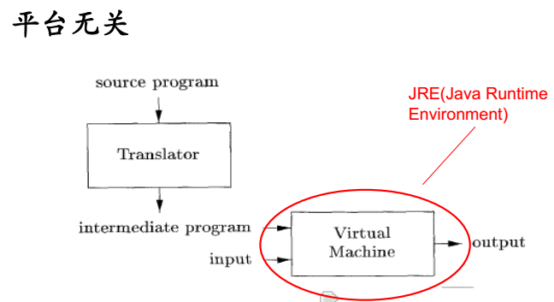
Java 语言的特点

Slide 5
Java 语言的特点
Java SE(Java Standard Edition): Java标准版
JRE(Java Runtime Environment): Java运行时环境
运行JAVA程序所必需
JDK(Java Development Kit): Java开发工具包
开发JAVA程序所必需
通常包括了JRE
Java Documentation: Java开发的帮助文档

Slide 6
常用网址
JDK, JRE, Java Documentation的下载网址：
http://java.sun.com/javase/downloads/index.jsp
Java在线文档（最好的老师）：
http://java.sun.com/javase/6/docs/api/

Slide 7
Java基本数据类型
boolean 布尔类型
char 字符类型
byte, short, int, long： 8位， 16位， 32位，64位整数类型
float, double 32位， 64位实数类型

Slide 8
第一个例子： Hello.java
//Hello.java class Hello { public static void main(String[] args) { System.out.println("Hello World!"); } }
命令行编译： javac 源文件名（记得后缀名.java）
命令行运行： java 类名（不需要后缀）
运行入口： public static void main(String[] args)
屏幕输出： System.out.println

Slide 9
Java 字符串
赋值： = • 赋值空串： st=“”; • 连接： + • 取长度： length() • 取第i位字符： charAt(i) • 取从第i位到第j-1位子串： substring(i, j)

Slide 10
Java里面的正则表达式
| * + ?()
[]和-^.
例：
[abc] 等价于 a|b|c，代表a,b,c的某一个字符
[A-Za-z]代表一个大写或小写字母
[^abc]代表a,b,c以外的一个字符
. 代表任意一个字符
Notes:
查找所有以avi结尾，包含“暑假”的文件

Slide 11
Java里面的正则表达式
当需要匹配| * + ?()等符号时，可以用\后面紧跟要匹配的字符来表示
例： \*代表字符*
也可以用[]括住所要匹配的字符来表示
例： [*]代表字符*

Slide 12
Java里面的正则表达式
boolean matches(String regex)
returns if the current string matches the regular expression regex
例： String st = “I am in Class B”;
st.matches(“[a-zA-Z ]*(A|B)”); //返回true
st.matches(“I[A-Z ]*”); //返回false

Slide 13
更高效的方法：使用Pattern和Matcher类
import java.util.regex.*; Pattern p; Matcher m; p = Pattern.compile(<正则表达式>); m = p.matcher(<输入串>); while (m.find()){ System.out.println("Found the text \"" + m.group() + "\" starting at index " + m.start() + " and ending at index " + (m.end() - 1) + "."); }

Slide 14
Java正则表达式匹配的特点
Java在匹配正则表达式时，如果同时匹配到多个子串，将取最长的一个
正则表达式: 11|111|1111 输入串: 101 + 10 = 111 , 11111 = 10000 + 1111 Found the text "111" starting at index 11 and ending at index 14. Found the text "1111" starting at index 17 and ending at index 21. Found the text "1111" starting at index 33 and ending at index 37.

Slide 15
Java数组的声明
声明方式 • 元素类型 数组名[] 或 元素类型[] 数组名 例如： int[] a; int a[]; a实际上是指向int数组类型的对象引用，初始值为null

Slide 16
数组的使用
分配空间 • a = new int[n];//n可以是常量，也可以是变量，也可以是整型表达式，数组元素的下标从0到n-1. • a的地址值放在栈(stack)空间中， new出来的空间在堆(heap)空间中

Slide 17
数组的使用
访问数组元素：数组名[下标] • a[i] • 获得数组元素个数：数组名.length
for (int i=0; i<a.length; i++)
System.out.println(a[i]);

Slide 18
数组的赋值
a=b; //浅赋值，将b中的地址值赋给a
for (int i=0; i<b.length; i++) a[i] = b[i];
//深赋值，将b中元素的值逐一赋给a中的对应元素
调用函数时的参数传递，函数值的返回均属于浅赋值

Slide 19
二维数组
声明 int a[][]; int[][] a;
分配空间 • a = new int[n][m]; //合法 • a = new int[n][]; //合法 • a[i] = new int[m]; //合法，二维数组每一行的列数可能不同 • a = new int[][m]; //非法
Notes:
C的二维数组
Java的指针数组
C 里面是否可以实现每行元素数量不同的二维数组？

Slide 20
词法分析生成器
A lexical analyzer generator is a program that generates lexical analyzers. • Input: an input file specifying the lexical analyzers • Output: source code of the lexical analyzer

Slide 21
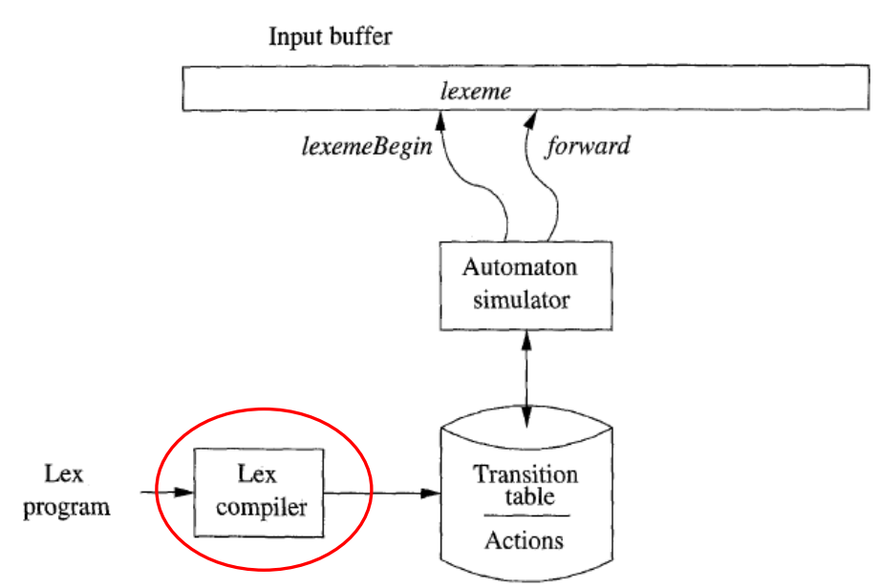
词法分析生成器

Slide 22
主要的生成器
Lex
written by Eric Schmidt and Mike Lesk
Generate C code
Flex: Fast Lexical Analyzer Generator
Generate C code
Flex++
Generate C++ code

Slide 23
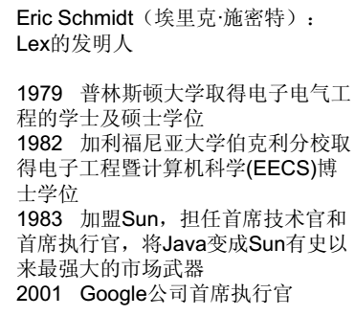

Lex的发明人

Slide 24
主要的生成器
JLex • Generate Java code
JFlex • The Fast Scanner Generator for Java • The tool used in our course • http://jflex.de/

Slide 25
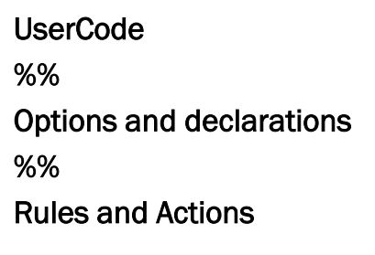
Jflex输入文件的构成

Slide 26
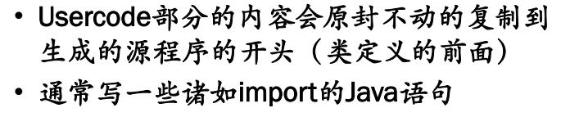
Jflex输入文件的构成

Slide 27
Options and declarations
%class "classname“ • Tells JFlex to give the generated class the name "classname" and to write the generated code to a file "classname.java".
%standalone • Creates a main function in the generated class that expects the name of an input file on the command line and then runs the scanner on this input file

Slide 28
Options and declarations
%{ ... %} • The code enclosed in %{ and %} is copied verbatim into the generated class. Here you can define your own member variables and functions in the generated scanner.

Slide 29
用于定义正则表达式符号
| * + ?
[]和-,^ • 例： [abc] 等价于 a|b|c，代表a,b,c的某一个字符 • [A-Za-z]代表一个大写或小写字母 • [^abc]代表a,b,c以外的一个字符
转义字符： \n \r \t \”…

Slide 30
用于定义正则表达式符号
. 代表除换行符以外的一切字符 • 例： .|\n 代表所有字符
[^abc] 代表a,b,c以外的一个字符
!r • 除r表示的字符串以外的一切字符串
~r • 一直匹配到第一次出现r所表示的字符串为止

Slide 31
程序中注释的匹配
"/*" [.\ n] * "*/“对不对？
不对 例如： /* */ x = 0; /* */ 因为词法分析器总是匹配最长的字符串， 这样整行语句都被当成是注释
正解： ”/*” ~”*/”

Slide 32
Rules and Actions
expression1 { some action } expression2 { some action } expression3 { some action }
重要：解决冲突的方法 • 匹配最长的字符串 • 如果两个字符串一样长，取写在前面的表达式

Slide 33
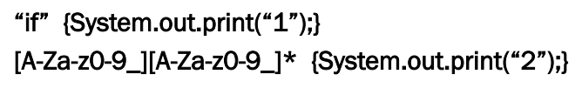
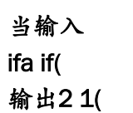
例子

Slide 34
Action中可用的类方法
String yytext() 返回和当前正则表达式匹配的字符串
例如：在程序中的每个标识符后加old [A-Za-z][A-Za-z0-9_]* {System.out.print(yytext()+ “old”);}

Slide 35
编译和运行
1. jflex *.flex ----生成词法分析的java源程序 2. javac *.java ---编译生成的java源程序 3. java * <inputfile> ---运行

Slide 36
第一次作业
作业1：回文串。编写一个java程序，从屏幕读入一个字符串（以换行结束），如果字符串是回文串则输出YES，否则输出NO。
作业2：判断字符串中的括号是否匹配。
作业3：实现中缀表达式到后缀表达式的转换。
作业4：学习使用Jflex工具定义词法

Slide 37
作业4
下载jflex-1.4.3.zip，学习其中的例程：
\ examples\cup\
按README的编译过程，完成编译及test.txt测试。
结合JFlex User's Manual.pdf，理解JFlex与Cup的工作原理，词法与文法的定义方法。

